Slide 1
Муниципальное автономное образовательное учреждение дополнительного образования детей центр дополнительного образования детей
«Детско-юношеский спортивно-творческий центр» г. Гусева
ИСПОЛЬЗОВАНИЕ ИННОВАЦИОННЫХ ТЕХНОЛОГИЙ НА ЗАНЯТИЯХ ПО ЭСТРАДНОМУ ВОКАЛУ В УСЛОВИЯХ ДОПОЛНИТЕЛЬНОГО ОБРАЗОВАНИЯ ДЕТЕЙ
КОВАЛЬ ТАМАРА АЛЕКСЕЕВНА ПЕДАГОГ ДОПОЛНИТЕЛЬНОГО ОБРАЗОВАНИЯ ВЫСШАЯ КВАЛИФИКАЦИОННАЯ КАТЕГОРИЯ

Slide 2



В последние десятилетия особенно возрос интерес общества к эстраде и эстрадному исполнительству, как к новому виду вокального искусства среди детей и молодежи. Центральное телевидение демонстрирует широкому кругу телезрителей крупные проекты в этом направлении: «Голос», «Детский голос», «Новая Волна», «Славянский базар», «Евровидение», и т.д.

Slide 3
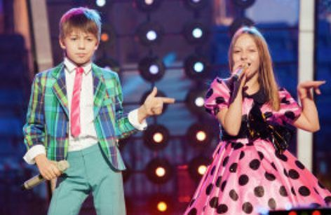
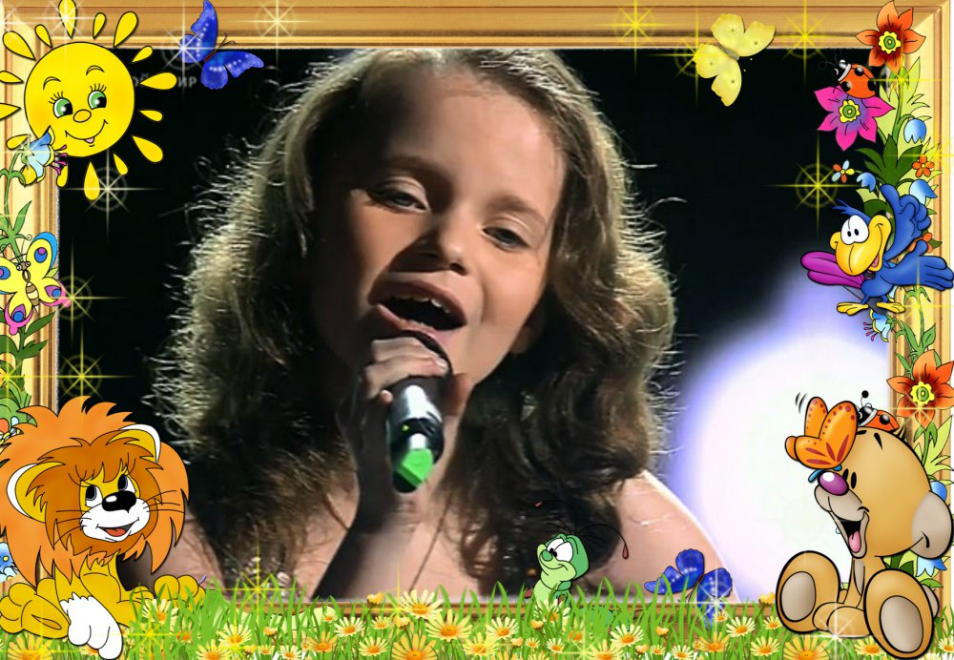
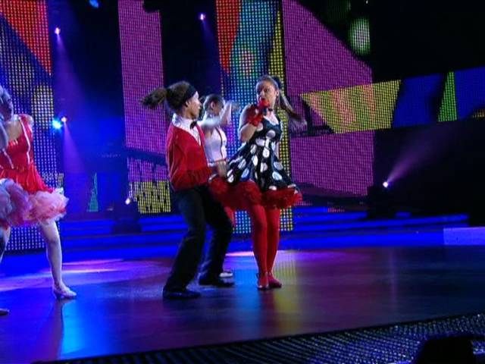
Популяризация детского эстрадного вокала и достижение таких высоких результатов стало возможным благодаря применению различных инновационных технологий в области эстрадного вокала.

Slide 4
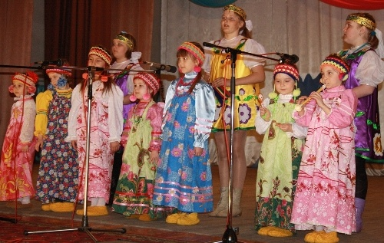
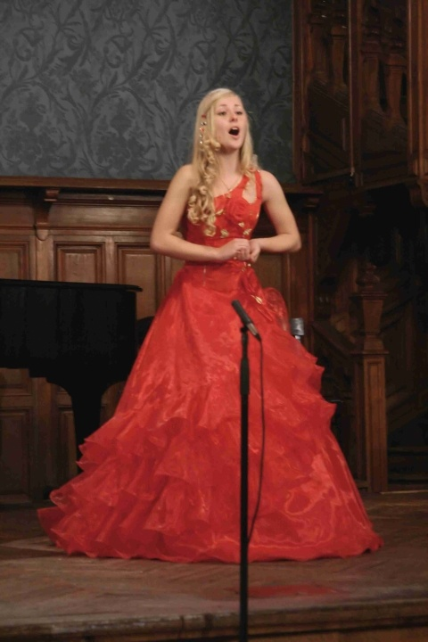
Эстрадное пение как вид вокального искусства, сформировалось от слияния народного и академического пения. Базируется на тех же физиологических принципах в работе голосового аппарата.

Slide 5
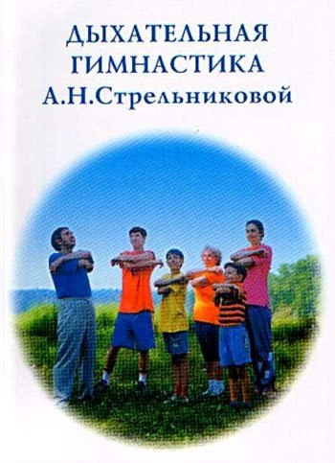
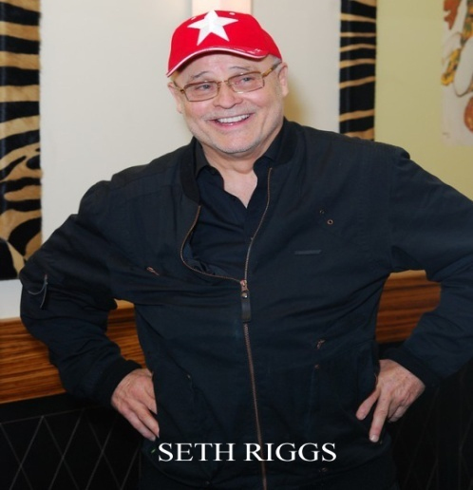

Для обучения физиологическим принципам в работе голосового аппарата включают упражнения, разные методики по академическому и эстрадному пению:
Дыхательной гимнастики индийских йогов;
Дыхательной гимнастики А.Н. Стрельниковой;
Фонопедического метода развития голоса В.В. Емельянова;
Методики педагога-вокалиста США и Канады Сет Риггса.
Перечисленные методики являются инновационными, позволяют по-новому приобретать и развивать навыки эстрадного исполнительства.

Slide 6
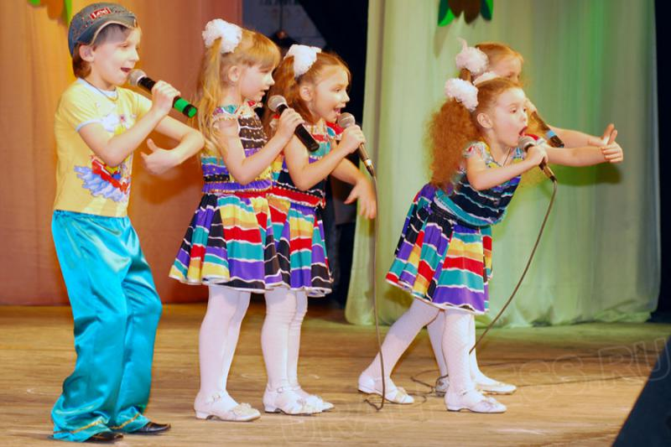

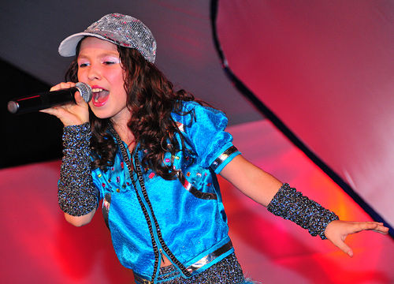
Развитие природных голосовых возможностей человека происходит постепенно и проходит в несколько этапов:
На первом этапе осуществляется постановка голоса;
Происходит освоение подходящих для конкретного человека приемов эстрадного вокала;
Формируется уникальный, узнаваемый голос, с характерной манерой пения и конкретным сценическим образом.

Slide 7
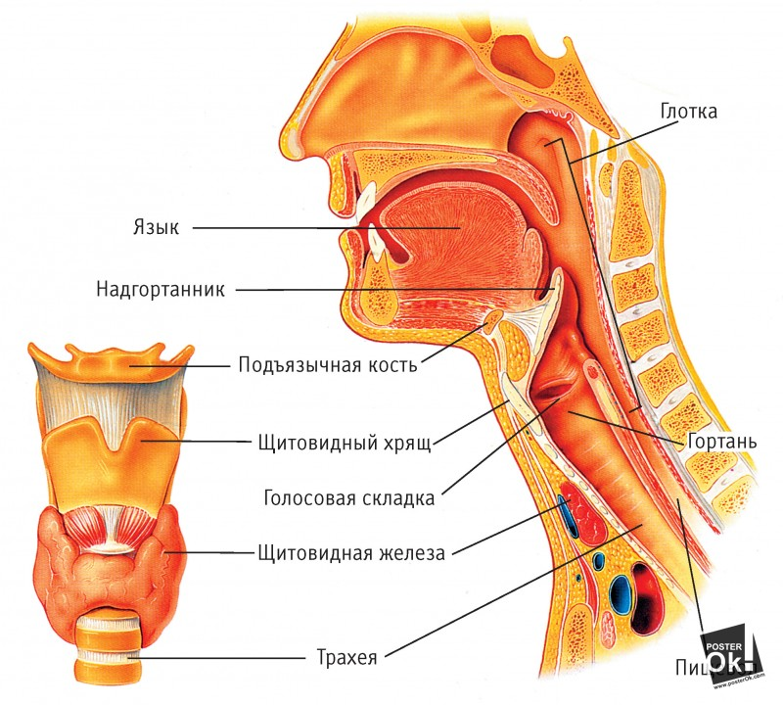
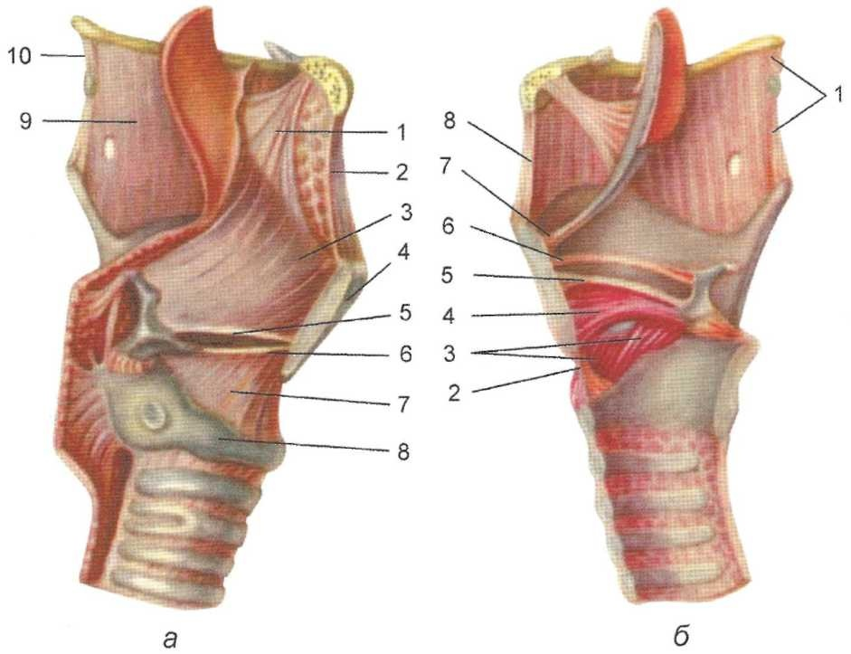
Вокальное искусство индивидуально. Связано с тем, что у певца, его инструмент является частью организма. Строение гортани, размеры резонаторных полостей и т.д. у каждого человека разные, что сказывается на тембре, характере звука. Поэтому, главным принципом вокалиста должен быть девиз «найди свой голос».

Slide 8
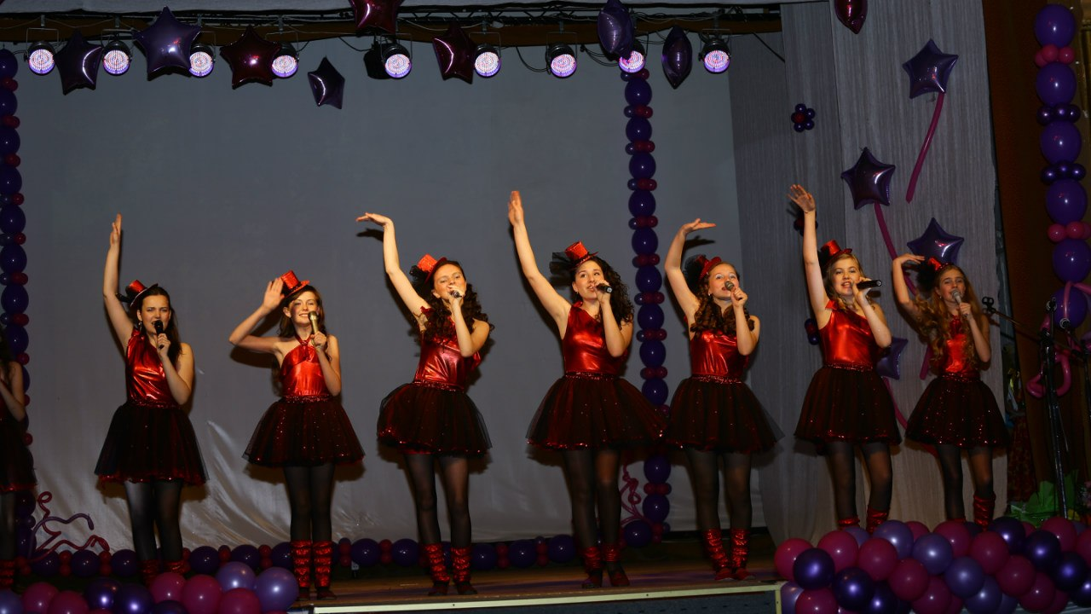
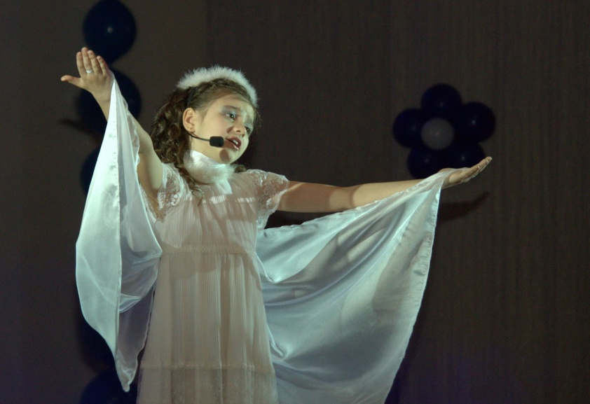
Настоящей инновацией является обучение не только правильному пению, еще и умение работать с микрофоном, владение сценическим движением и актерскими навыками. Исполнителю необходимо знать правила поведения на сцене и работы со зрителем, а так же, как выходить из неприятных курьезных ситуаций, который зачастую случаются в момент выступлений.

Slide 9
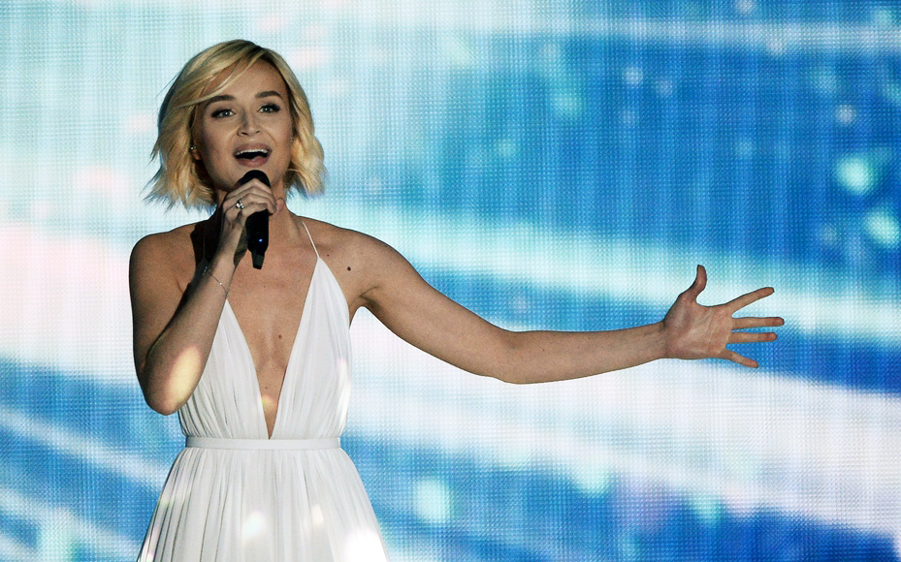
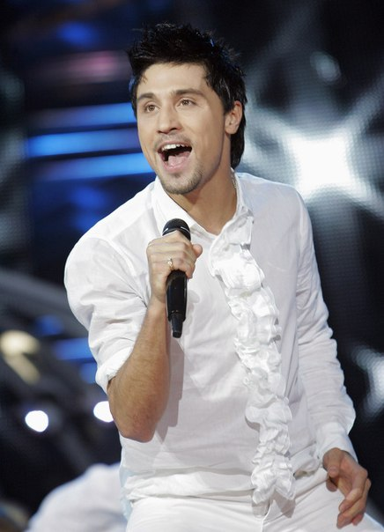
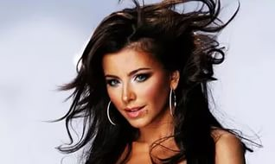
В эстрадном пении ценится именно индивидуальность, открытие новых музыкальных «ниш», способность воздействовать на слушателя своей «энергетикой», легко узнаваемой манерой исполнения.

Slide 10
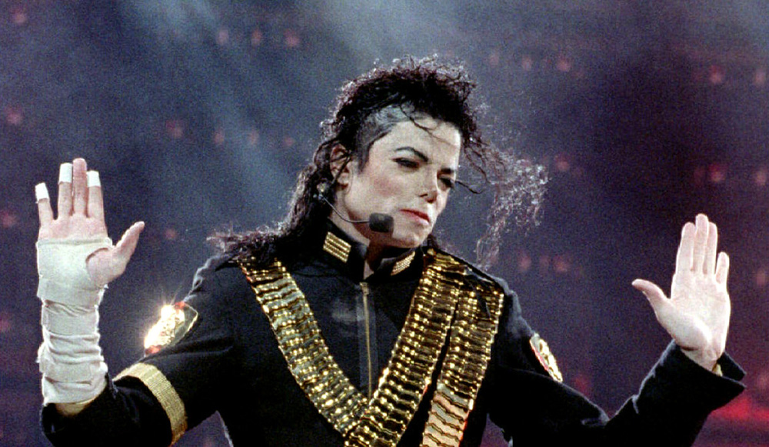
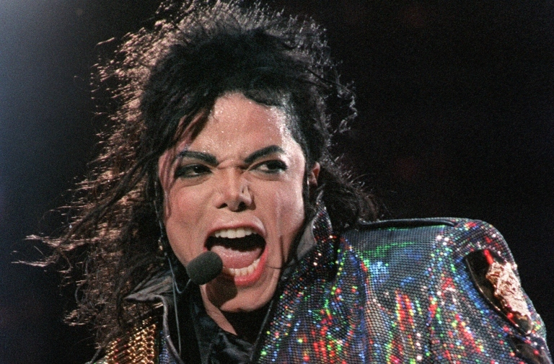
Одним из основных принципов инновационных технологий является ПРИНЦИП ИНДИВИДУАЛЬНОГО ПОДХОДА К УЧЕНИКУ. Упражнения для развития голоса и репертуар должны быть сугубо индивидуальны. Необходимо найти «свою песню». Даже великие и известные певцы порой всю жизнь ищут «свою песню» ту, которая им близка и которая «звучит» только в их исполнении.

Slide 11
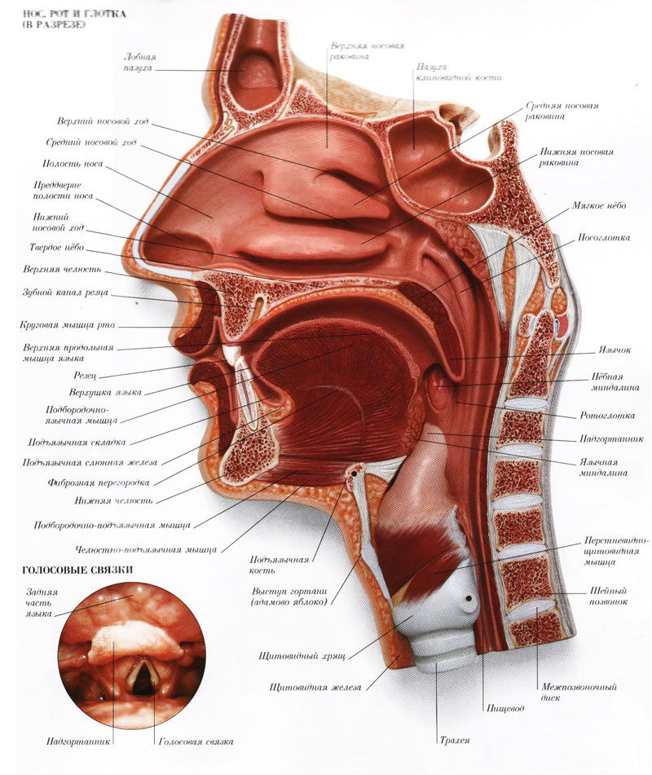
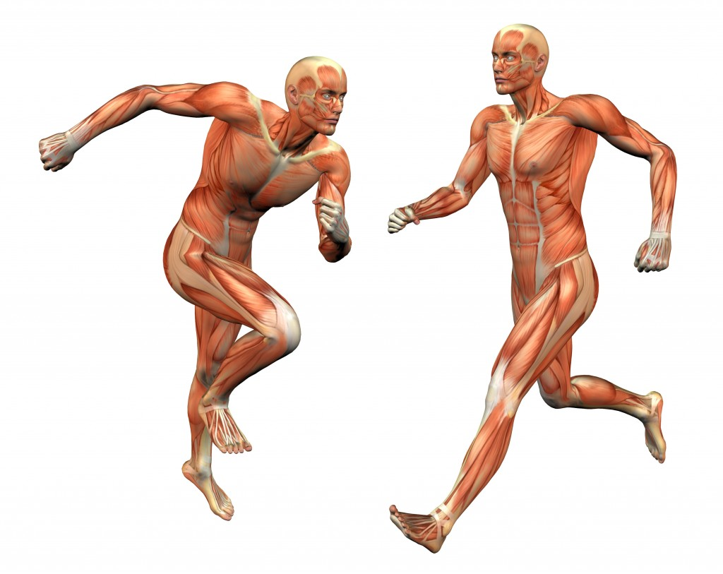
Еще одним важным принципом является ПРИНЦИП ПОСТЕПЕННОСТИ И ПОСЛЕДОВАТЕЛЬНОСТИ.
Голосовые связки являются частью человеческого организма. Невозможно за короткий срок их натренировать. Точно также невозможно натренировать за короткий срок мышцы на руках или ногах. Связки – это те же мышцы, только мы их тренируем по-особому.

Slide 12
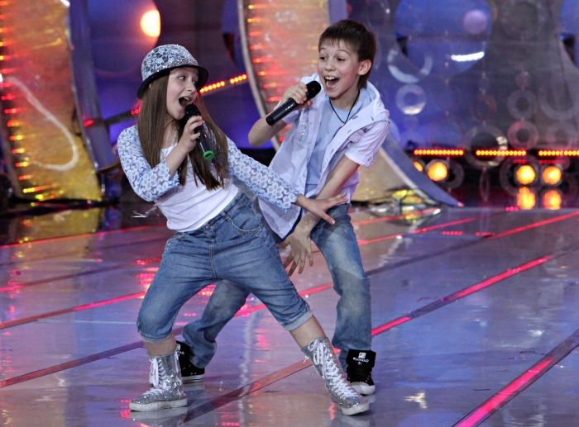
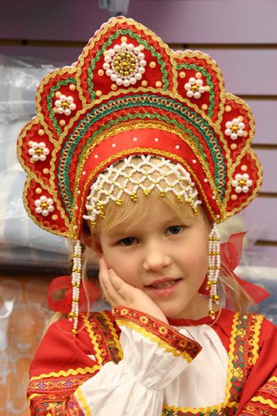
Следующим важным принципом является ПРИНЦИП ЕДИНСТВА ТЕХНИЧЕСКОГО И ХУДОЖЕСТВЕННОГО РАЗВИТИЯ ВОКАЛЬНОГО ПЕНИЯ.
Академические и народные певцы поют в рамках «канона, определенных музыкальных правил и законов». Отклоняться от них не принято. Задача эстрадного исполнителя-поиск своей оригинальной манеры, характерной, узнаваемой.

Slide 13
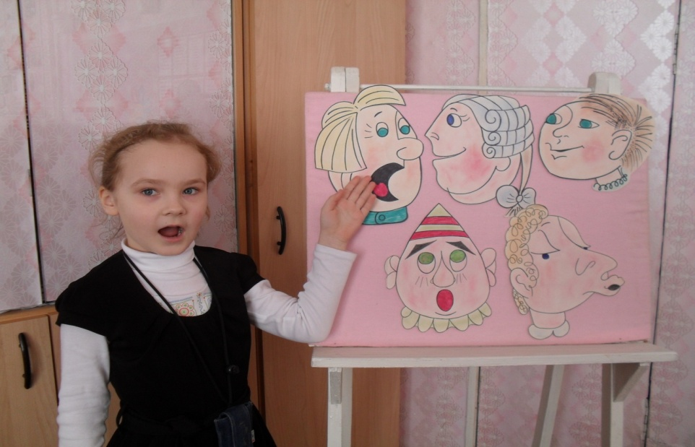
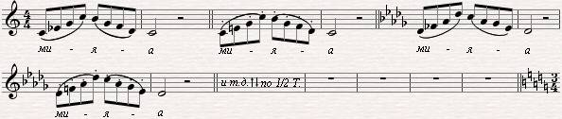
Пение – это не что иное как продленная речь. Поэтому стирание граней между певческой и разговорной техникой звукообразования является важнейшей задачей.
Одним важным принципом в вокальной работе является ПРИНЦИП «ПОЙТЕ, КАК ГОВОРИТЕ». Это значит научиться произносить слова на любых высотных отрезках диапазона в речевой позиции (низком, среднем, высоком).
Главное условие – речевой голос должен звучать свободно и чисто.

Slide 14
И помните…
Самое высокое качество всякого искусства – это его искренность.
С.В. Рахманинов
Будьте искренни!
Спасибо за внимание!

Slide 15
Автор презентации
Коваль Тамара Алексеевна
Используемые источники:
Группа вконтакте - https://vk.com/club1503735
Полякова О.И. К вопросу обучения детей эстрадному пению.// Материалы 1-й Международной межвузовской научно-практической конференции 29-31марта 2001 года. – Екатеринбург, 2001.

